Slide 1
Ocenianie na ekranie: Opracowanie systemu do oceniania prac egzaminacyjnych z wykorzystaniem technologii informatycznej

Slide 2
Wnioskodawca: Minister Edukacji Narodowej
Beneficjent: Centralna Komisja Egzaminacyjna
OKRES REALIZACJI PROJEKTU
Planowany: | 26.03.2020 r. | 24.06.2022 r.
Faktyczny: | 26.03.2020 r. | 29.12.2023 r.
CEL PROJEKTU
Głównym celem projektu jest usprawnienie procesów związanych z ocenianiem prac egzaminu ósmoklasisty z wybranych przedmiotów (matematyka, j. angielski) oraz egz. maturalnego z matematyki na poziomie podstawowym poprzez stworzenie systemu informatycznego (nowoczesnej i funkcjonalnej aplikacji webowej), dostosowanego do warunków polskiego systemu egzaminacyjnego.

Slide 3
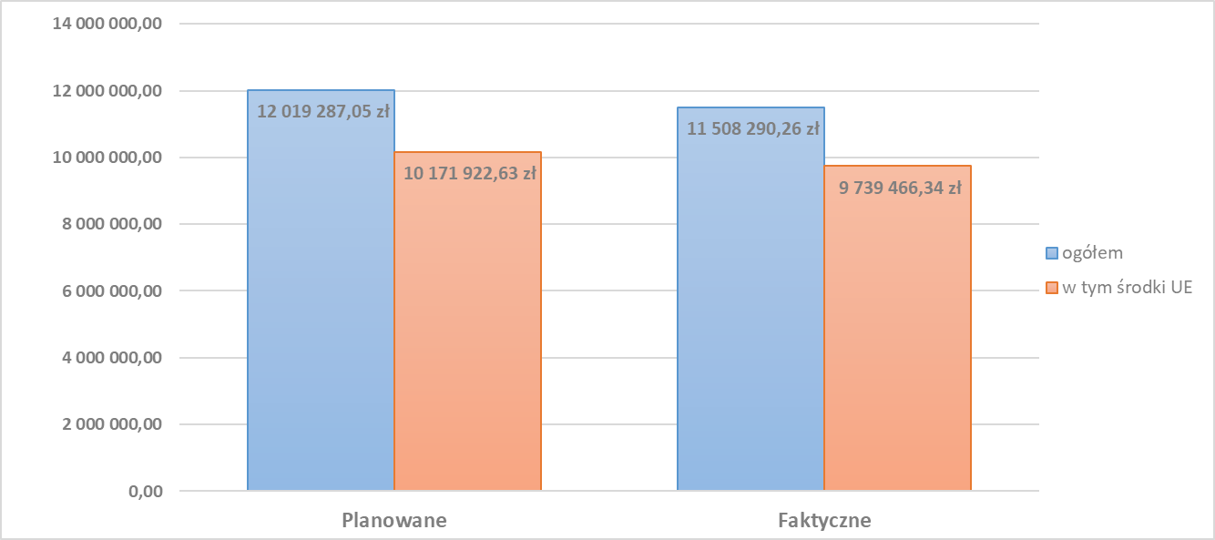
Źródło finansowania: Budżet państwa: część budżetowa 30 – oświata i wychowanie. Środki UE: Program Operacyjny Polska Cyfrowa na lata 2014–2020, II oś priorytetowa „E-administracja i otwarty rząd”, działanie 2.2 „Cyfryzacja procesów back-office w administracji rządowej” – środki pochodzące z Europejskiego Funduszu Rozwoju Regionalnego
KOSZT REALIZACJI PROJEKTU

Slide 4
PRODUKTY PROJEKTU
Nazwa produktu | Planowany termin wdrożenia | Faktyczny termin wdrożenia | Uwagi
Moduły nowego systemu do zdalnego oceniania prac egzaminacyjnych, dostępnego dla klienta (egzaminatora) na dowolnym systemie operacyjnym (Windows, Linux, MacOS) z wykorzystaniem przeglądarki (wersja webowa): - moduł administracyjny, - moduł zarządzania egzaminami, - moduł oceniania | 2022-03-01 | 2022-03-01
Moduły nowego systemu do zdalnego oceniania prac egzaminacyjnych, dostępnego dla klienta (egzaminatora) na dowolnym systemie operacyjnym (Windows, Linux, MacOS) z wykorzystaniem przeglądarki (wersja webowa): - moduł przesyłania obrazów, - moduł wzorcowych ocen, - moduł ewaluacji, - repozytorium zeskanowanych prac, - repozytorium egzaminatorów, - moduł dystrybucji, - moduł obrazów prac, - moduł komunikacji, - moduł pierwszej linii pomocy | 2023-03-31 | 2023-03-31
Moduły nowego systemu do zdalnego oceniania prac egzaminacyjnych, dostępnego dla klienta (egzaminatora) na dowolnym systemie operacyjnym (Windows, Linux, MacOS) z wykorzystaniem przeglądarki (wersja webowa): - moduł rozliczeń finansowych egzaminatorów, - moduł raportów - repozytorium wyników | 2023-06-30 | 2023-11-10
Materiały szkoleniowe i konferencyjne | 2023-06-15 | 2023-06-15

Slide 5
PRODUKTY PROJEKTU – interoperacyjność
(widok kooperacji aplikacji)
FLEXI CAPTURE 12
SIOEO
Oznaczenia powiązanych
systemów:
istniejący
dot. systemów własnych oraz innych jednostek
OnE
SIOEPKZ

Slide 6
WSKAŹNIKI EFEKTYWNOŚCI PROJEKTU
Nazwa wskaźnika | Jednostka miary | Typ wskaźnika | Planowana wartość docelowa | Wartość osiągnięta
Liczba uruchomionych systemów teleinformatycznych i aplikacji w podmiotach wykonujących zadania publiczne | szt. | Wskaźnik produktu | 1 | 1
Liczba pracowników IT podmiotów wykonujących zadania publiczne objętych wsparciem szkoleniowym | osoby | Wskaźnik produktu | 22 | 22
Liczba pracowników podmiotów wykonujących zadania publiczne niebędących pracownikami IT, objętych wsparciem szkoleniowym | osoby | Wskaźnik produktu | 83 | 83
Liczba podmiotów, które usprawniły funkcjonowanie w zakresie objętym katalogiem rekomendacji dotyczących awansu cyfrowego | szt. | Wskaźnik produktu | 1 | 1

Slide 7
REALIZACJA ZALECEŃ KRMC
Zalecenie KRMC | Poziom wykonania | Wyjaśnienia
Dodanie kamienia milowego uwzględniającego budowę prototypu rozwiązania pomiędzy drugim kamieniem milowym: „Opracowanie i zatwierdzenie projektu technicznego systemu informatycznego do e-oceniania” (30.11.2020) a trzecim: „Uruchomienie produkcyjne systemu informatycznego” (28.02.2022) | Wykonane w całości | -
Zaprojektowanie przedmiotowego systemu z wykorzystaniem usług Węzła Krajowego do identyfikacji użytkowników usług cyfrowych | Niewykonane | Standardem w systemach oświatowych jest logowanie się za pomocą loginu oraz hasła i na chwilę obecną takie rozwiązanie jest zastosowane w systemie ONE. W systemie zostało zaprojektowane rozwiązanie uwierzytelniania użytkowników poprzez połączenie się z Krajowym System Danych Oświatowych wraz z krajową szyną identyfikacji użytkownika, które odpowiada Węzłowi Krajowemu w zakresie krajowej oświaty. Ten sposób logowania będzie wdrożony w przyszłości.
Kontakt z projektem WIIP w kontekście zaplanowania docelowo utrzymania systemu w chmurze obliczeniowe | Niewykonane | Zgodnie z wymaganiem system ONE będzie zmigrowany na WIIP, jeśli powstanie Chmura Rządowa (Krajowa) z możliwością instalacji platformy jako usługi PAAS (wymaganie systemu ONE). Do dnia dzisiejszego, mimo zapowiedzi, nie ma rozwiązania rządowego.

Slide 8
TRWAŁOŚĆ PROJEKTU
Okres trwałości: 5 lat
Źródło finansowania utrzymania produktów projektu: Budżet Państwa
Najważniejsze ryzyka:
Nazwa ryzyka | Siła oddziaływania | Prawdopodobieństwo wystąpienia ryzyka | Reakcja na ryzyko
Utrata zaufania do systemu w wyniku cyberataków, awarii systemu | Duża | Średnie | Bieżąca analiza występujących zagrożeń cyberbezpieczeństwa w kraju i na świecie. Stosowanie najnowszych rozwiązań technicznych i organizacyjnych. Monitoring systemu wraz z procedurami.
Brak zabezpieczenia środków finansowych na utrzymanie systemu po jego wdrożeniu | Średnia | Niskie | Analiza kosztów utrzymania systemu i zabezpieczenie odpowiednich środków w budżecie Państwa.

Slide 9
Dziękuję za uwagę

